Slide 1


BÀI 9:
Ơ ơ ~

Slide 2



Slide 3

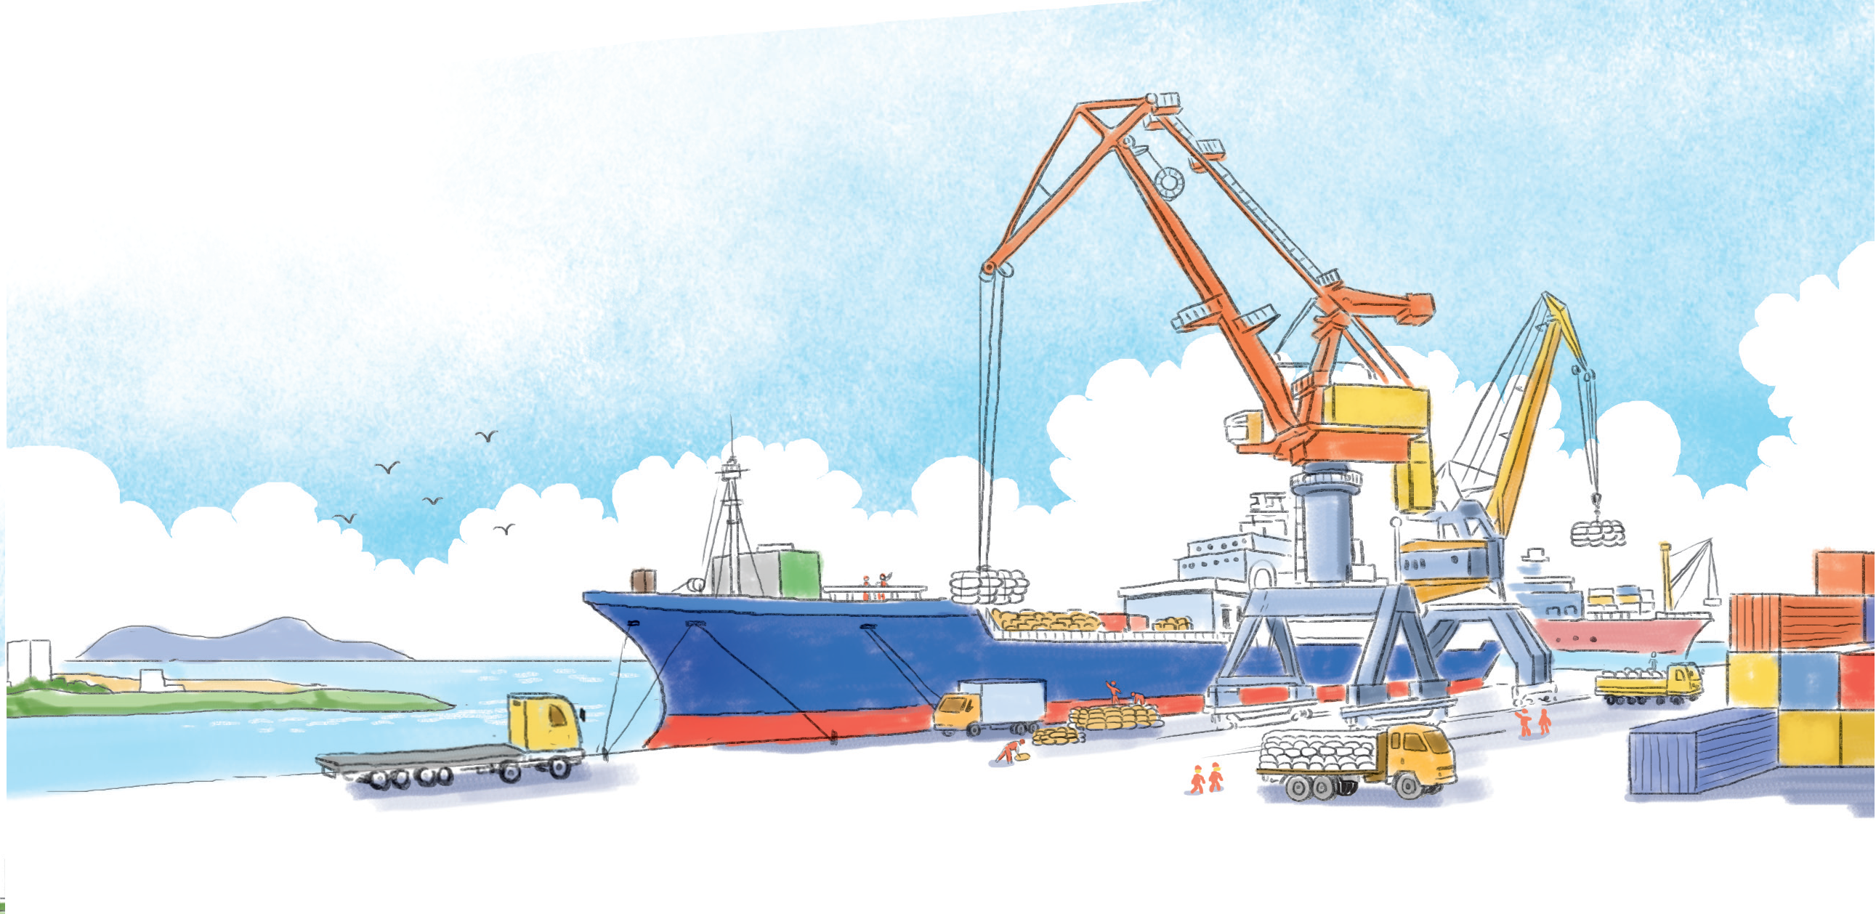

Slide 4
Tµu dì hµng ë c¶ng
ì
¬

Slide 5


Slide 6


ơ

Slide 7
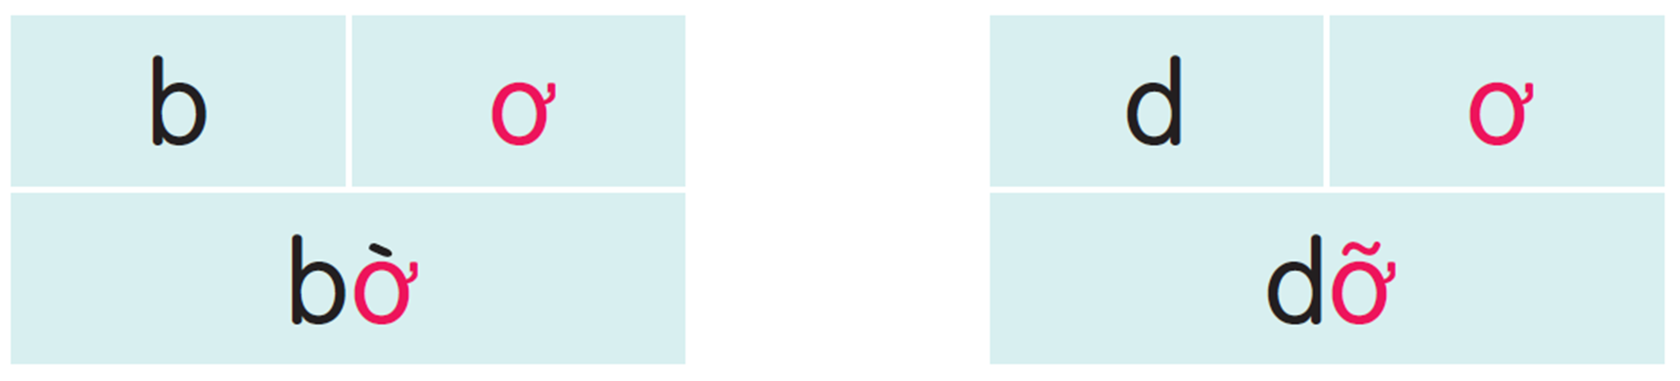

Slide 9
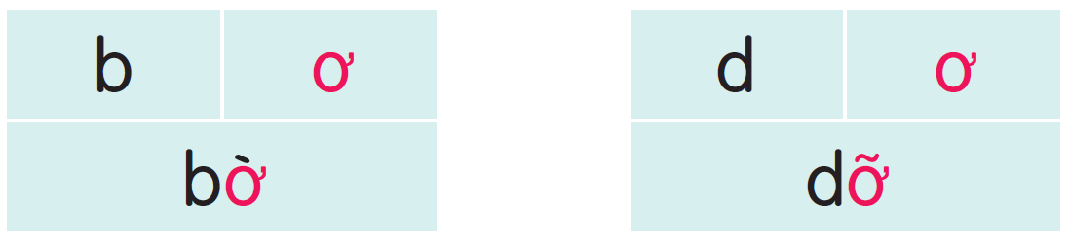

Slide 10
bê bë cê cì dì ®ì

Slide 11


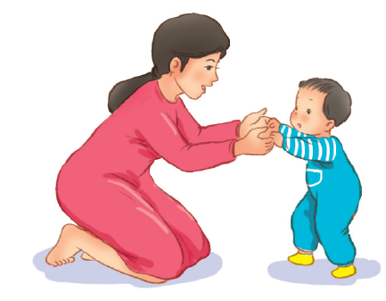
bê ®ª
c¸ cê
®ì bÐ

Slide 12




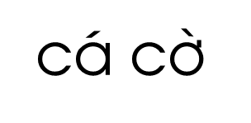

¬
bê bë cê cì dì ®ì

Slide 13


Slide 14


Slide 15
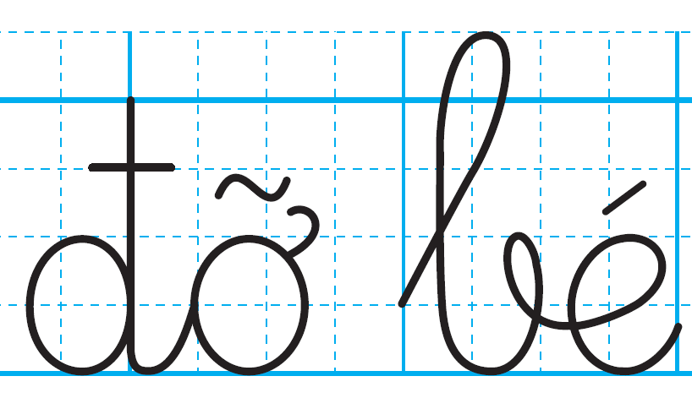

Slide 16


Slide 17

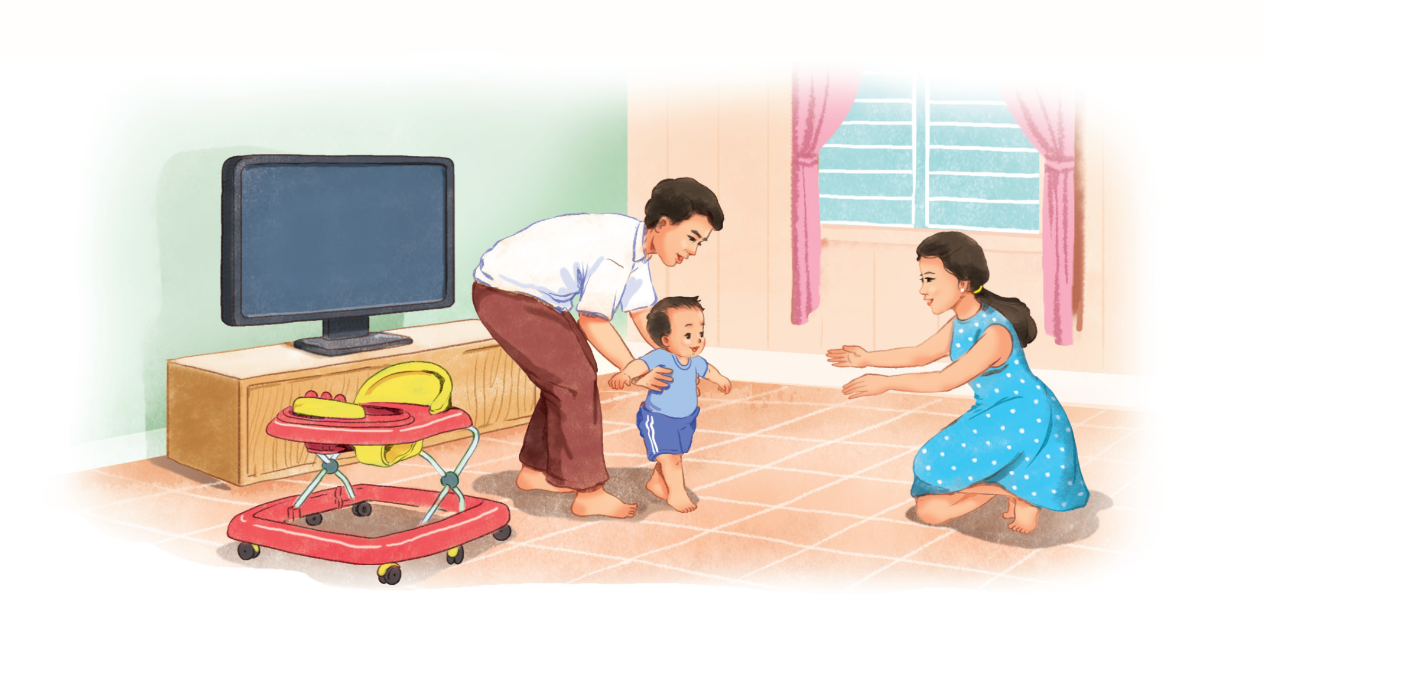
Bè ®ì bÐ.

Slide 18


Slide 19

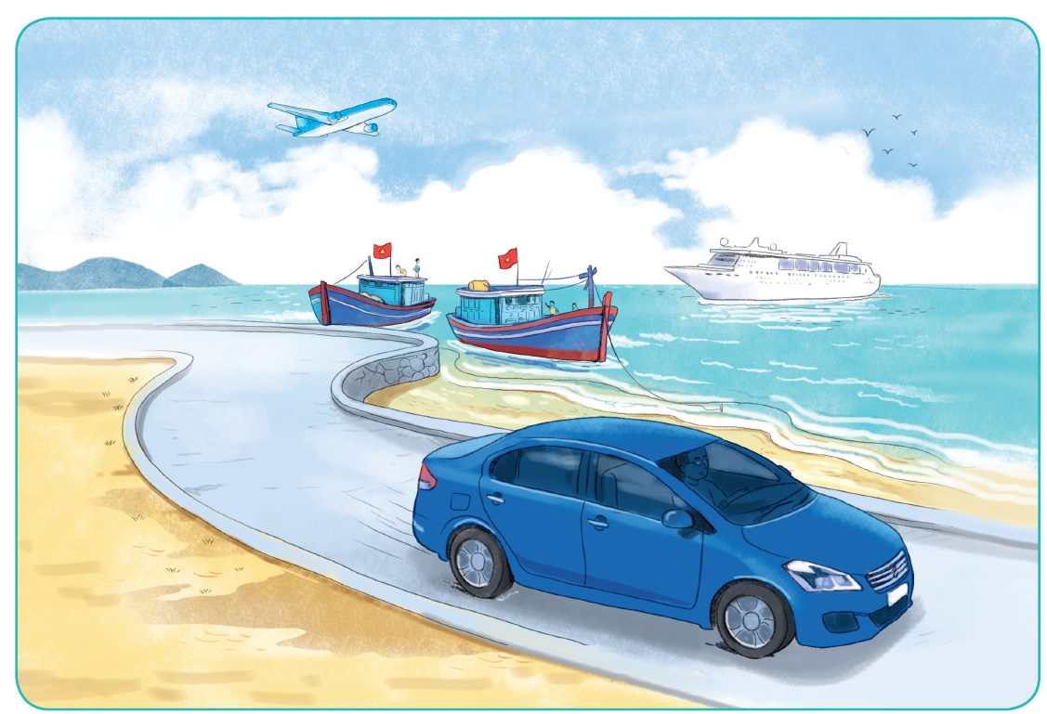
Phương tiện giao thông

Slide 20


CỦNG CỐ
BÀI HỌC

